Slide 1
基于迈克尔逊干涉仪的 位移测量系统
指导老师：任秀云
180220214
马清源

Slide 2
研究内容
本毕业设计旨在构造一台通过迈克尔逊干涉仪实现的位移测量系统。
右图为设计的光路图和信号处理流程图。最终的设计目的是能以较高的精度测量输入的位移（理论精度为±λ/8）

Slide 3
信号处理框图

Slide 4
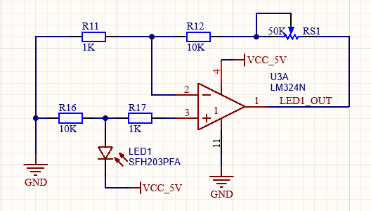
光电传感器与放大电路
光电传感器选择了SFH203P型号光电二极管，右图为放大电路

Slide 5
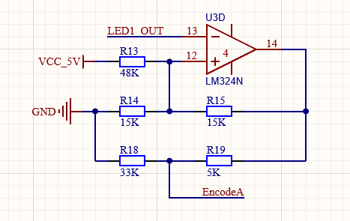
整形电路
为了计数需要将波形转化为方波，右图为滞回比较器电路图

Slide 6
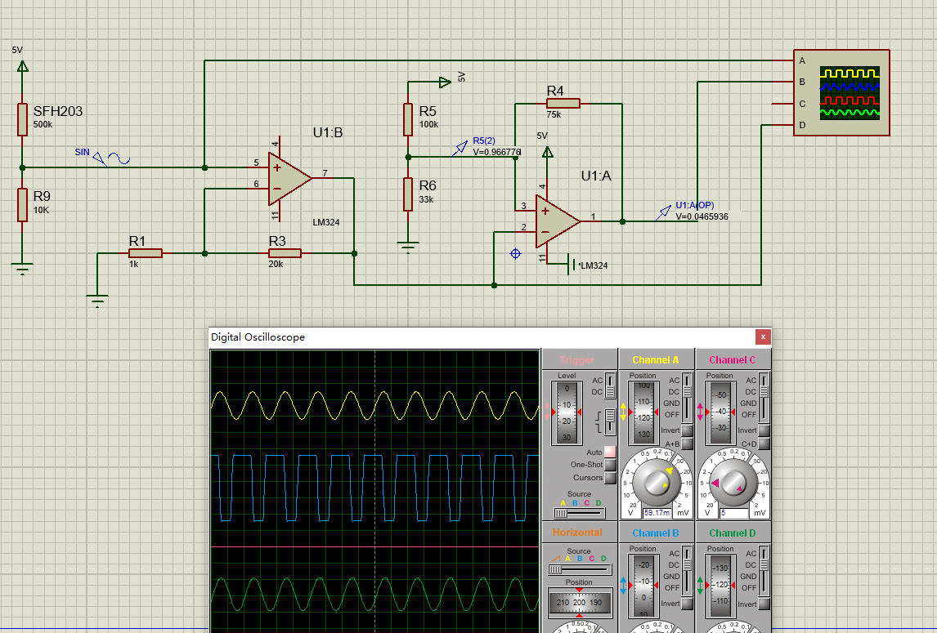
放大和整形电路仿真

Slide 7
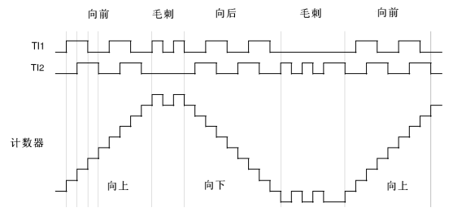
编码器计数原理

Slide 8
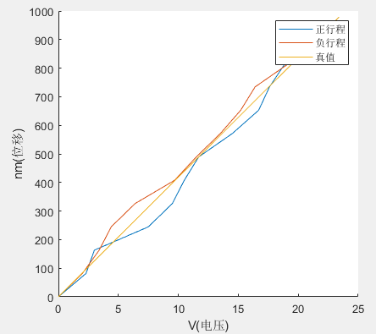
结论和成果展示
如右图是某一次测量中记录的数据。
在多次采集后对误差进行分析可以得到（？）

